Slide 1

Projet de FLUTTER
Option : Génie Informatique & réseaux MIAGE
Création d'une application mobile de chat
Encadré par :
Mr. Deroussi Anass
Réalisé par :
Khalil Bougrine
Brahim Samih
Année universitaire : 2024-2025

Slide 2
PLAN
Introduction
Cahier des charges
Conception
Réalisation
Conclusion

Slide 3
INTRODUCTION
La communication en ligne occupe une place essentielle dans le quotidien de nombreuses personnes, avec une demande croissante pour des outils de messagerie simples, rapides et sécurisés. Dans ce contexte, notre application mobile de chat, développée avec Flutter et Firebase, se positionne comme une solution moderne et pratique.
Grâce à ces technologies robustes, l’application offre une expérience utilisateur fluide et responsive, permettant une communication en temps réel entre les utilisateurs. Elle permet de gérer facilement les messages, de maintenir des conversations sécurisées, et de personnaliser l’interface, tout en répondant aux besoins des utilisateurs qui recherchent un outil de communication efficace, simple et sécurisé.

Slide 4
CAHIER DES CHARGES

Slide 5
Présentation et contexte
Le projet intitulé "Réalisation d'une application mobile de chat" s'inscrit dans une dynamique de transformation numérique des pratiques de communication en ligne. Son objectif principal est de développer une solution innovante et intuitive qui exploite des technologies modernes telles que Flutter et Firebase pour offrir une expérience de chat fluide, sécurisée et personnalisée. Ce projet répond à une demande croissante pour des outils de messagerie simples, rapides et efficaces, tout en intégrant une interface ergonomique et des fonctionnalités pratiques pour améliorer la communication entre utilisateurs.

Slide 6
Objectifs
Offrir une expérience utilisateur moderne et intuitive en remplaçant les méthodes traditionnelles de communication par une interface interactive et facile à utiliser.
Simplifier les échanges entre utilisateurs grâce à une messagerie fluide et sécurisée, adaptée aux besoins individuels.
Permettre aux utilisateurs de discuter en temps réel, de gérer leurs contacts, et de personnaliser leur expérience avec des options comme le mode sombre et l'authentification sécurisée via Firebase

Slide 7




Outils et langages utilisés :

Slide 8
Pourquoi Firebase ?
Firebase est utilisé pour l'authentification sécurisée des utilisateurs et la gestion des données en temps réel. Il permet de synchroniser les messages et d’assurer une expérience fluide et sécurisée pour les utilisateurs de l’application mobile.

Slide 9
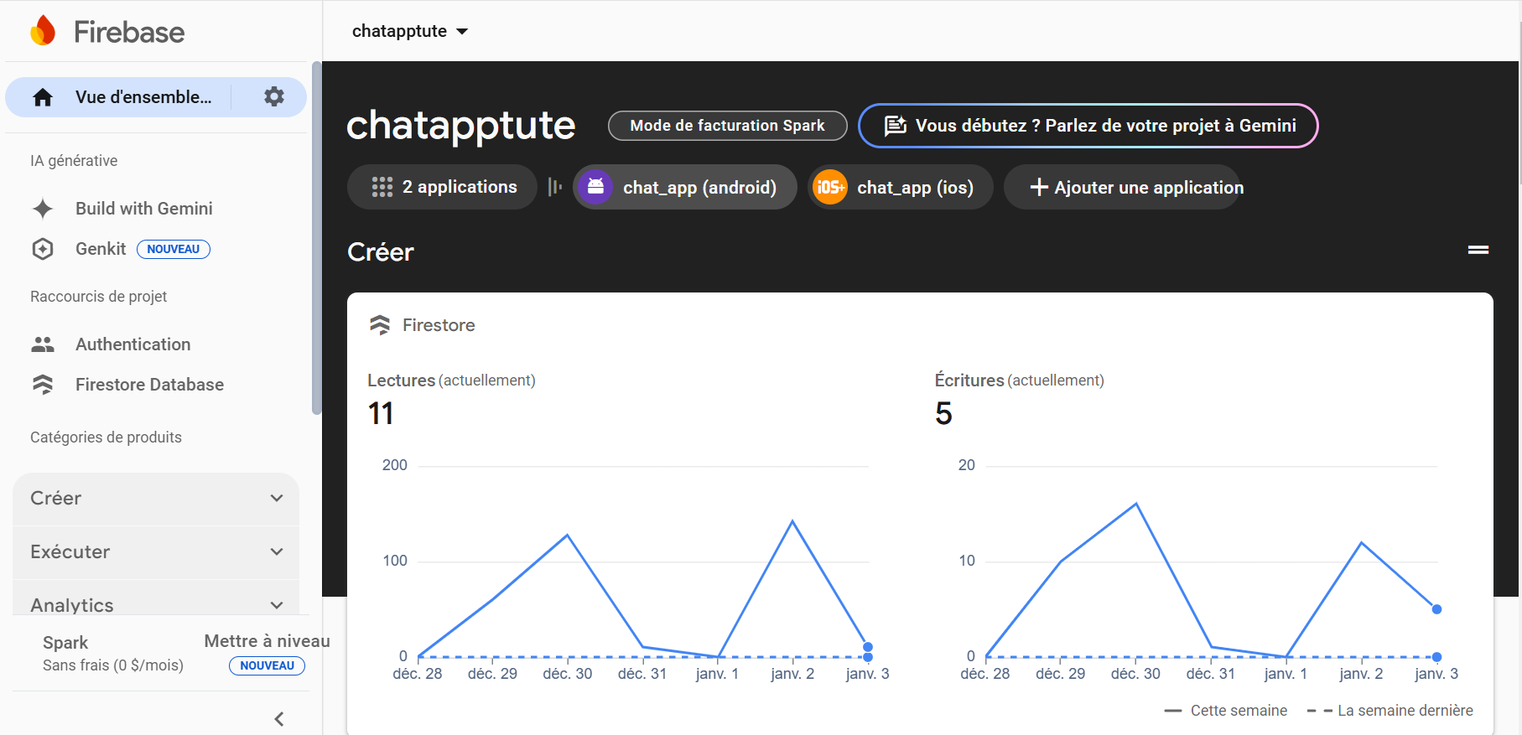

Slide 10
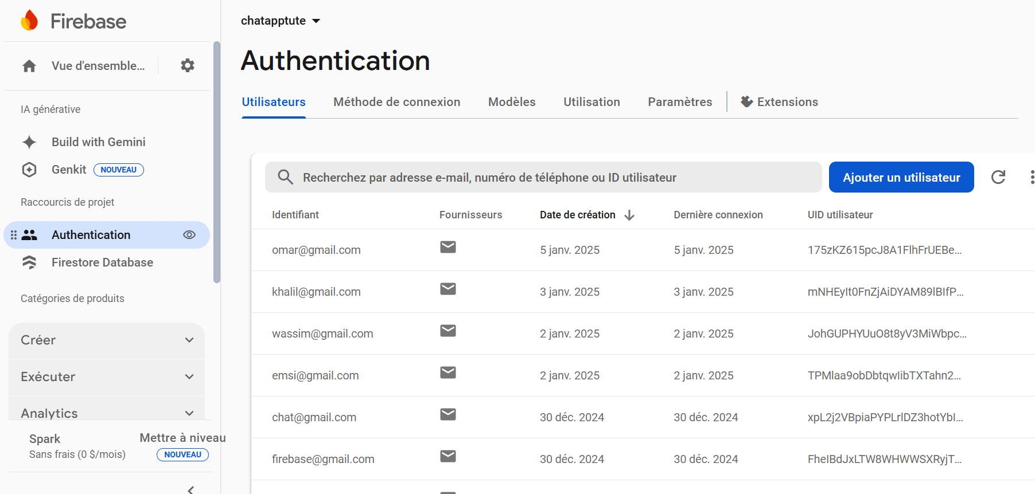

Slide 11
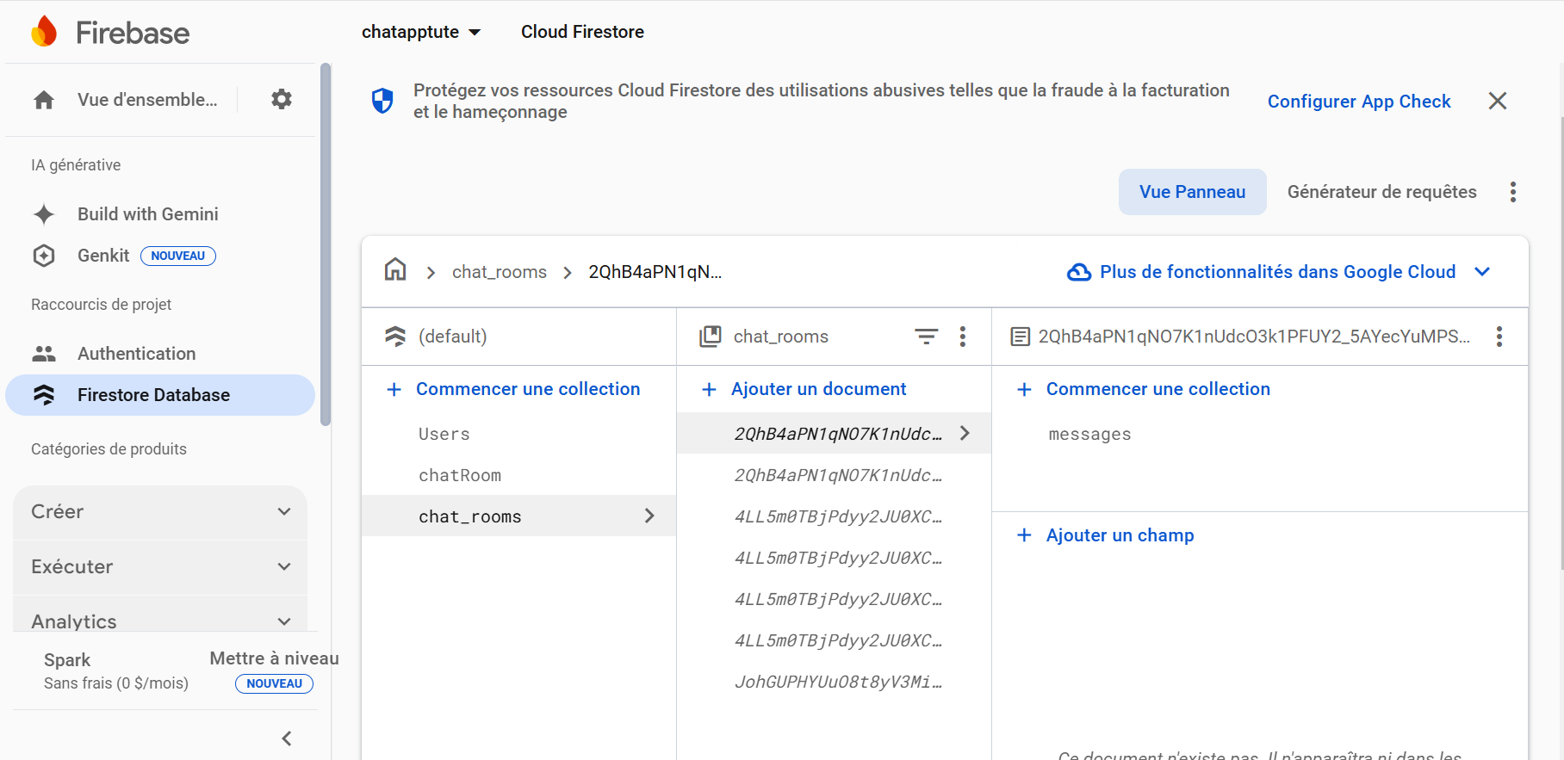

Slide 12


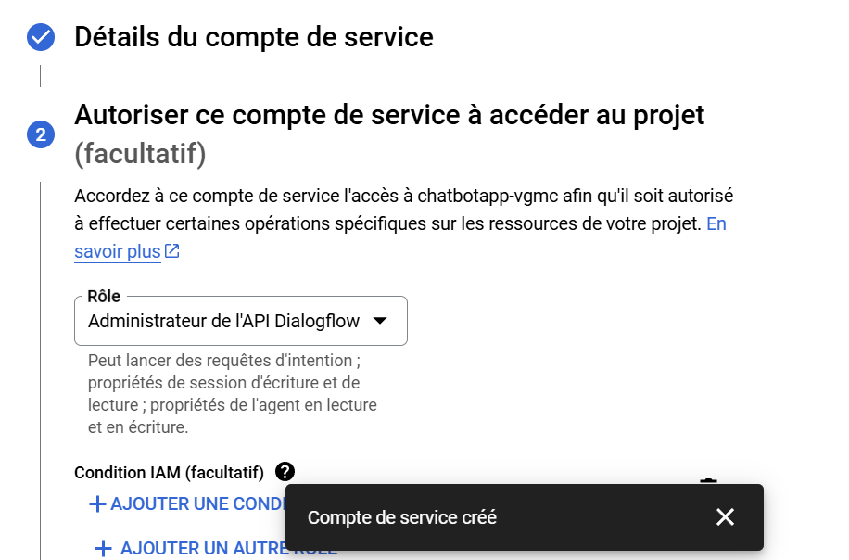
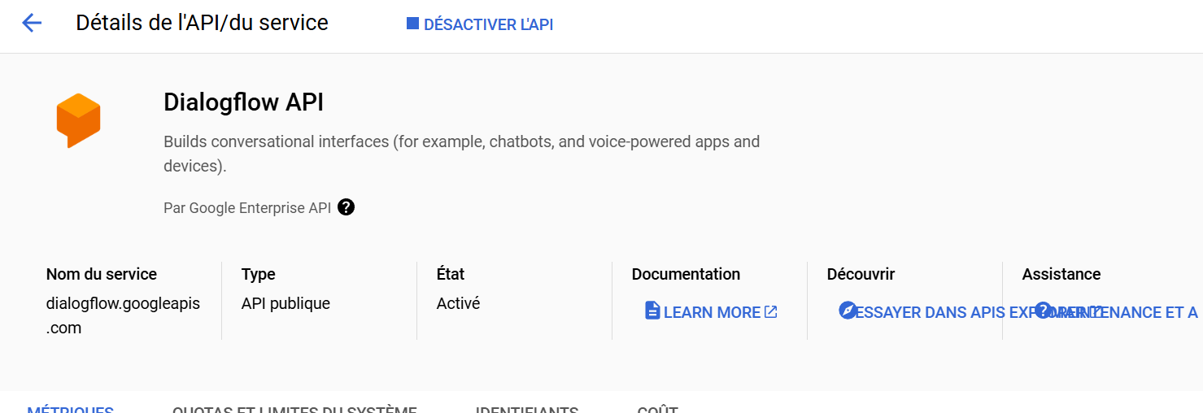
Interface des Détails de l'API:

Slide 13
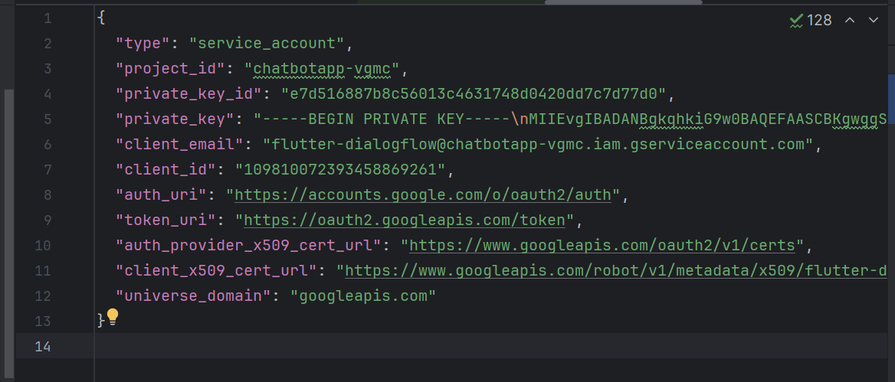
Contenu du Fichier JSON de Service

Slide 14
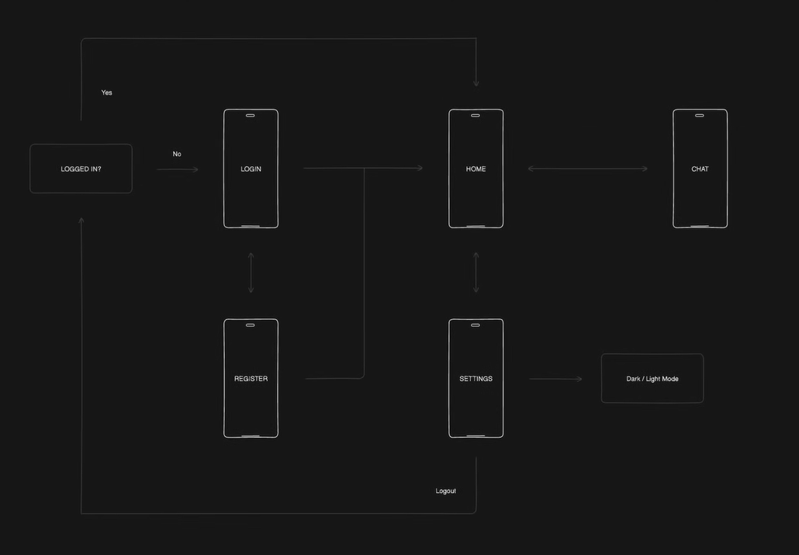

Slide 15
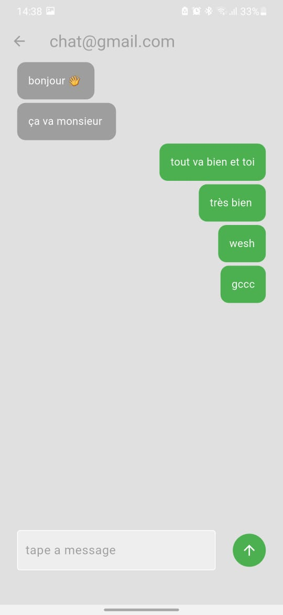
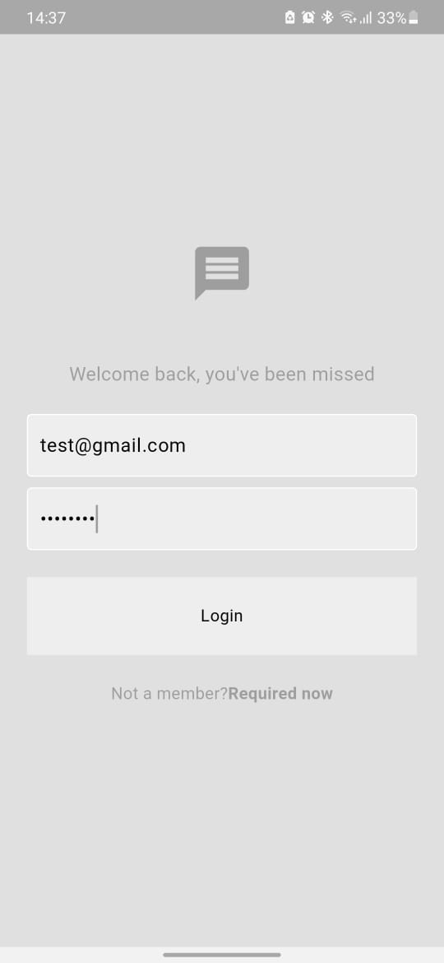
Interface de l’application:

Slide 16
CONCEPTION :

Slide 17
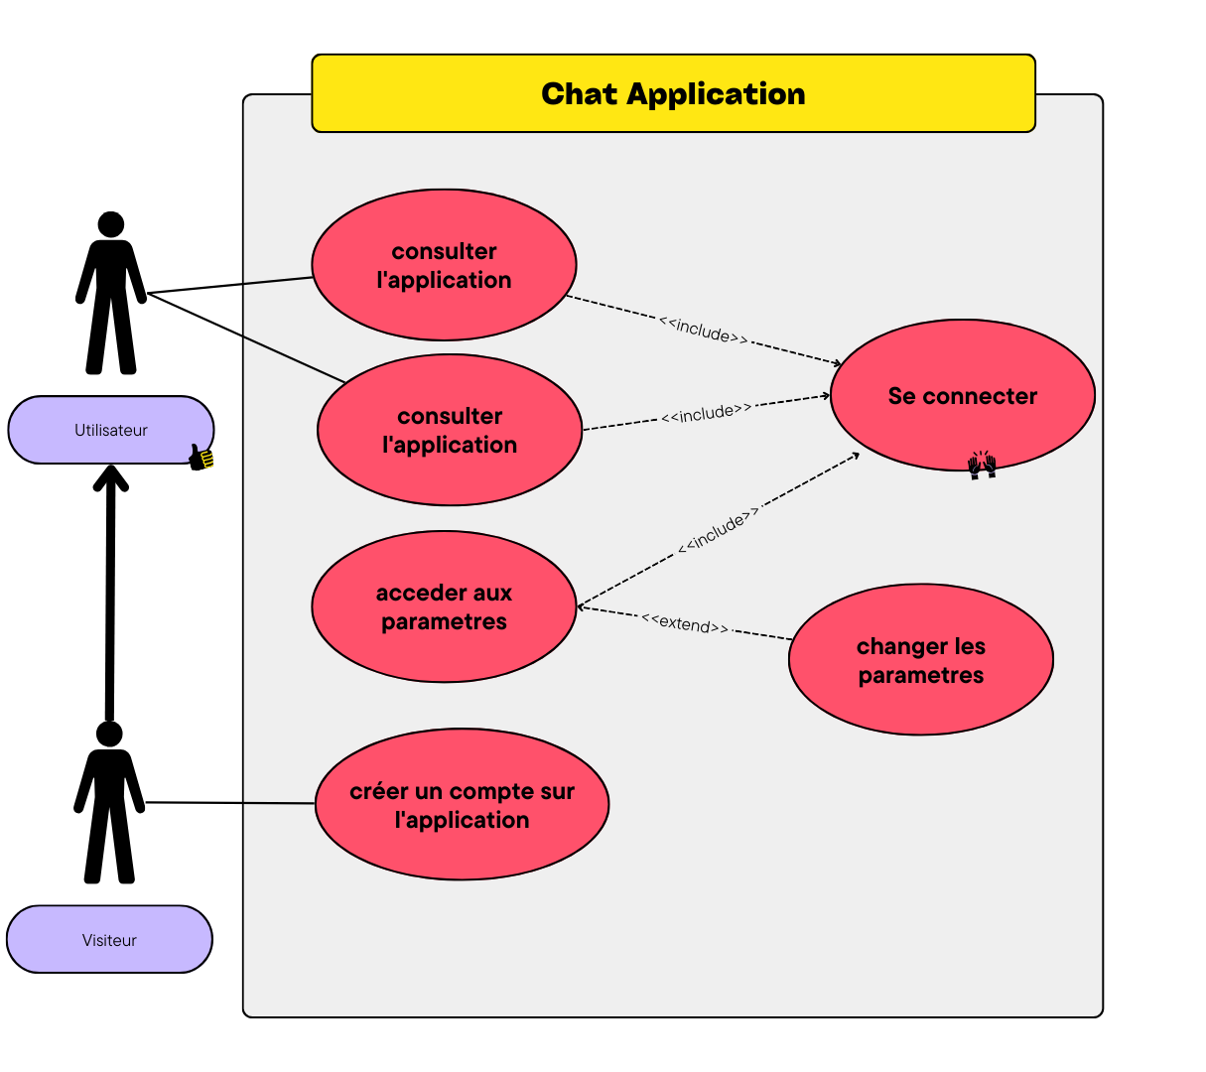
Diagramme de cas d’utilisation

Slide 18
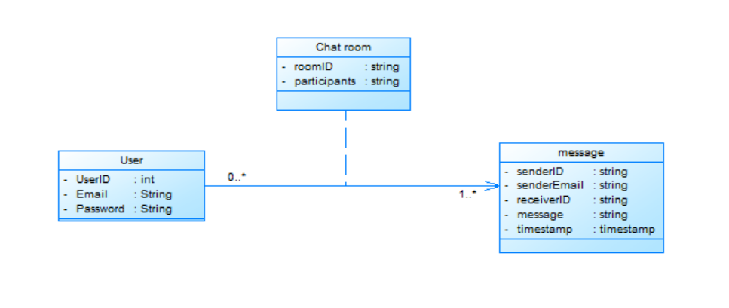
Diagramme des classes

Slide 19
RÉALISATION

Slide 20
CONCLUSION ET PERSPECTIVE
Finalement, ce projet était une bonne occasion pour découvrir et de s’informer sur le FrameworkFlutter.
Et malgré que nous ayons rencontré des difficultés et des problèmes, nous avons essayé de les résoudre et d’avancer le maximum possible pour élaborer un bon produit à la fin.

Slide 21
MERCI POUR VOTRE ATTENTION

